Slide 1
第五单元 冷战和美苏对峙的世界
第19课亚非拉国家的新发展

Slide 2
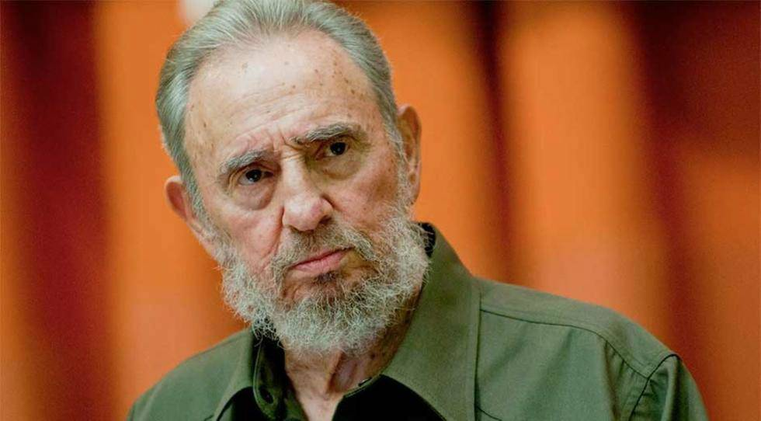
导入新课
2016年4月19日下午，在古巴共产党第七次全国代表大会闭幕会议上，年近90的卡斯特罗发表了《我终将离去，但理想不朽》的演说。
“我即将年满90岁。我从未想过会有这一天，这不是努力的成果，而是一种幸运。每个人都会有大限来临的一天，不过古巴共产主义的思想将永远留存。我们必须告诉拉丁美洲和全世界的兄弟们，古巴人民必将取得胜利。”

Slide 3
学习目标
1.知道亚非国家取得国家独立后面临的共同问题，万隆会议体现了亚非国家团结合作的精神。
2.了解“非洲年”和非洲民族独立的进程及其意义。
3.简述战后拉丁美洲各国为捍卫国家主权、促进社会经济发展所进行的斗争。
4.认识民族独立、人民解放运动是不可抗拒的历史潮流；亚非拉各国在独立后发展经济，增强综合国力才是摆脱殖民统治，真正实现民族振兴的必由之路。
重点：万隆会议及万隆精神；非洲国家的独立。
难点：万隆精神。

Slide 4
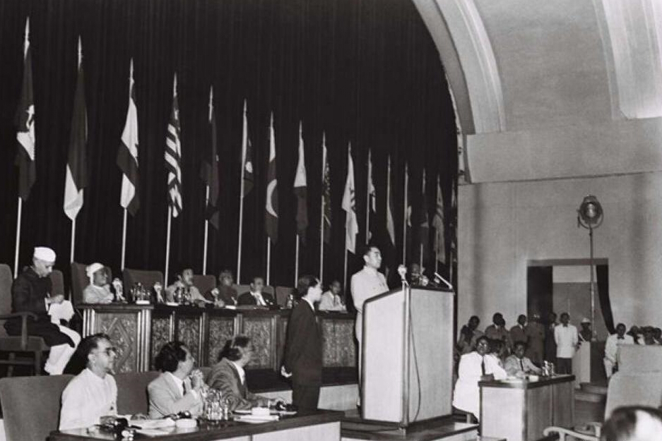
一、万隆会议
（一）请同学们阅读教材，完成下列问题：
1.万隆会议召开的背景 ；
2.万隆会议概况；
3.万隆精神。
4.万隆会议的意义。

Slide 5
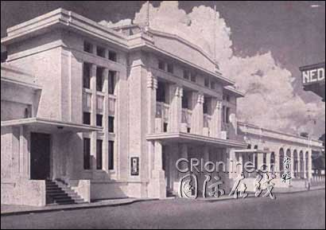
1.背景：
（1）二战后，民族解放运动空前高涨。
（2）新独立的国家都面临巩固独立、发展经济的共同问题。
（3）它们反对冷战，不愿卷入军事冲突。
2.时间、地点、内容：
1955年4月，印度尼西亚的万隆
通过了和平相处、友好相处的十项原则。

Slide 6
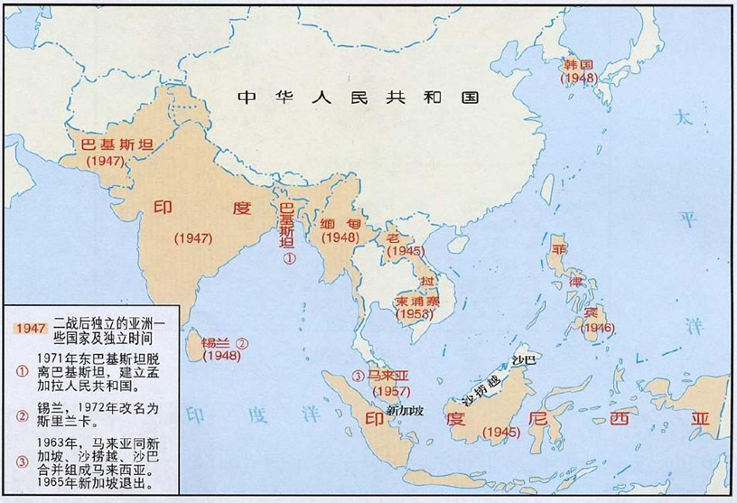
二战后亚洲独立的国家

Slide 7
十项原则
（1）尊重基本人权、尊重《联合国宪章》的宗旨和原则
（2）尊重一切国家的主权和领土完整。
（3）承认一切种族的平等、承认一切大小国家的平等。
（4）不干预或干涉他国内政。
（5）尊重每一个国家按照《联合国宪章》单独地或集体地进行自卫的权利。
（6）不使用集体防御的安排来为任何一个大国的特殊利益服务；任何国家不对其他国家施加压力。
（7）不以侵略行为或侵略威胁或使用武力来侵犯任何国家的领土完整或政治独立。
（8）按照《联合国宪章》，通过如谈判、调停、仲裁或司法解决等和平方法以及有关方面自己选择的任何其他和平方法来解决一切国际争端。
（9）促进相互的利益和合作。
（10）尊重正义和国际义务。

Slide 8
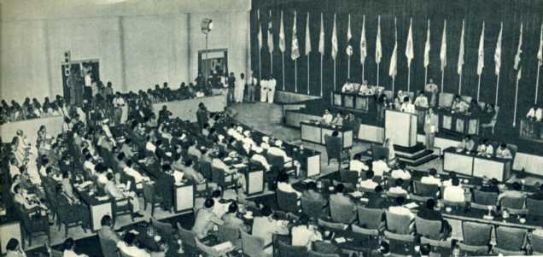
3.万隆精神：
团结合作、友好相处，共同反对帝国主义和殖民主义，争取和巩固民族独立，保卫世界和平的精神。
4.作用：
(1)提高了亚非国家和地区的民族自信，鼓舞了亚非人民争取民族独立的斗争。
(2)发展中国家作为一支新兴独立的政治力量登上了国际舞台

Slide 9
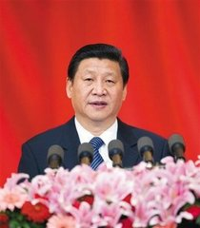
合作探究：新时代万隆精神具有什么意义？
新形势下，万隆精神仍然具有强大生命力。我们要大力弘扬万隆精神，不断赋予其新的时代内涵，推动构建以合作共赢为核心的新型国际关系，推动国际秩序和国际体系朝着更加公正合理的方向发展，推动建设人类命运共同体，更好造福亚非人民及其他地区人民。

Slide 10
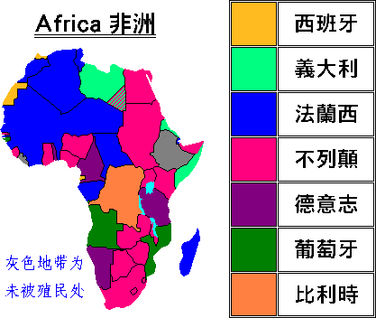
二、“非洲年”
（一）请同学们阅读教材，完成下列问题：
1.非洲独立运动的开始；
2.非洲独立运动的高潮；
3.非洲独立运动的完成。

Slide 11
1.开始：非洲民族解放运动首先在北非展开。
①1951年底，利比亚宣布独立。
②1952年，在纳赛尔的领导下，埃及爆发革命，推翻了英国扶持的封建王朝。1953年，成立了埃及共和国。
③1962年，阿尔及利亚人民推翻了法国的殖民统治，获得独立。
2. 高潮：1960年，非洲有17个国家获得独立，这一年被称为非洲年。

Slide 12
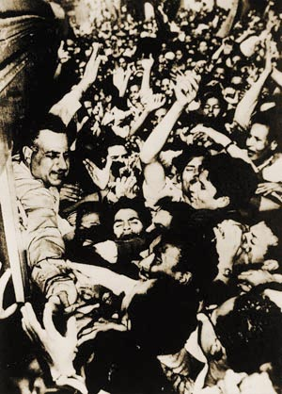
1952年7月23日，以穆罕默德·纳吉布和迦玛尔·阿卜杜勒·纳赛尔为首的89名中下层青年军官——埃及“自由军官组织”发动反帝反封建的“七月革命”。赶跑法鲁克国王，推翻英国庇护的埃及君主统治，成立“革命指导委员会”，掌握政权。
纳赛尔

Slide 13



1953年6月18日 宣布成立埃及共和国
埃及共和国国旗
埃及国徽

Slide 14
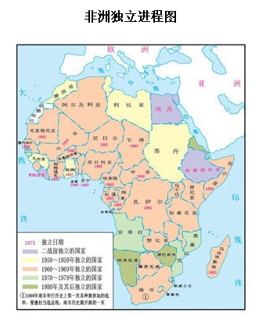
3.殖民体系崩溃：
1990年3月纳米比亚的独立，标志着所有非洲国家都摆脱了殖民主义的枷锁

Slide 15
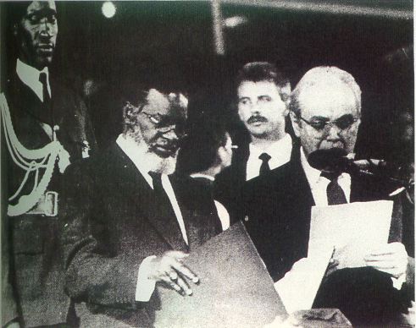
1990年3月21日纳米比亚宣告独立，标志着所有非洲国家都拜托了殖民主义的枷锁。

Slide 16
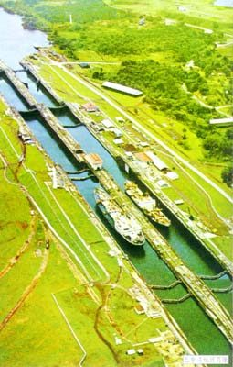
三、拉美人民维护国家主权的斗争
（一）请同学们阅读教材，完成下列问题：
1.古巴革命斗争过程；
2.巴拿马人民收回巴拿马运河的斗争 。
国际黄金水道
——巴拿马运河

Slide 17
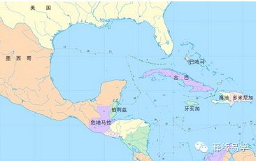
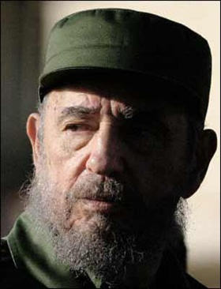
1.古巴独立：
美国
墨西哥
古巴
卡斯特罗

Slide 18
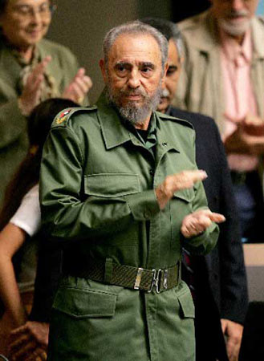
1959年，古巴人民在卡斯特罗领导下，推翻美国支持的独裁政权，建立革命政府，走上社会主义道路。

Slide 19
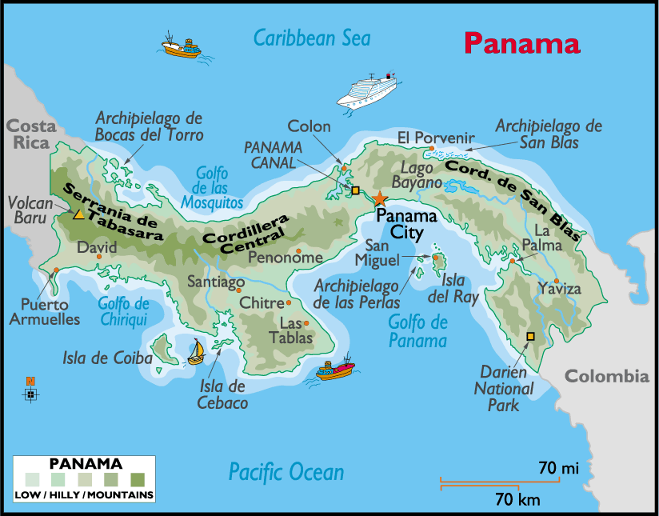
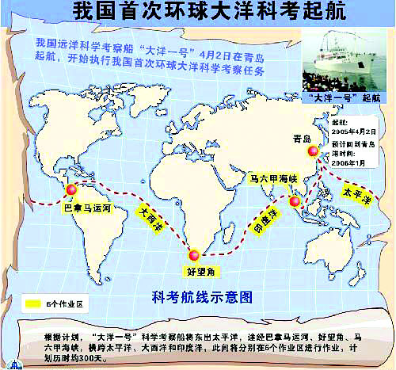
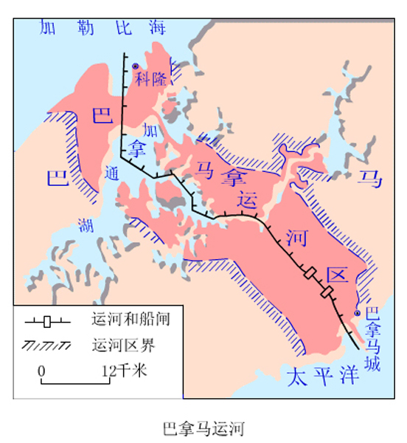
巴拿马
沟通两洋的巴拿马运河

Slide 20
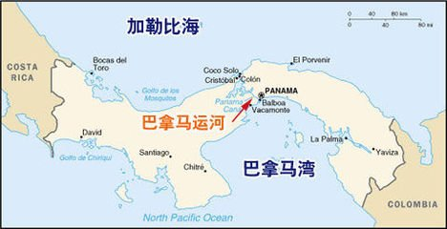
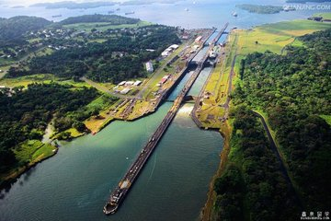
2.巴拿马运河主权的收复
巴拿马运河是通过巴拿马地峡沟通大西洋与太平洋的通航运河。全长约82公里，宽152～304米。工程前后历时30年，1914年正式开通后，美国霸占了运河及其两岸狭长地带的运河区，变成“国中之国”。巴拿马运河与苏伊士运河同样具有世界战略意义，因此素有“世界桥梁”之称。

Slide 21
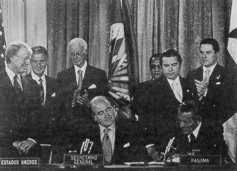
1977 美巴条约 美国承认巴拿马对运河的主权。条约规定：一九九九年运河区主权全部交还给巴拿马。

Slide 22
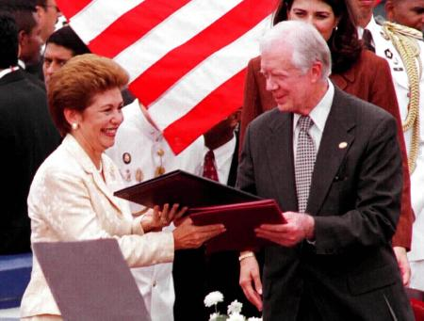
1999.12.14. 巴拿马运河主权交接仪式

Slide 23
合作探究1：亚非拉的独立运动为什么能够成功？亚非拉的独立对国际格局有何影响？
独立成功原因：1.两次大战沉重打击帝国主义，放松对殖民地的控制。
2.一些国家和地区的独立起到鼓舞作用。
3.战后，亚非拉人民的觉醒。
影响：1.沉重打击了帝国主义的殖民统治。
2.冲击了美苏两极格局。
3.推动世界向多极化发展

Slide 24
合作探究2：亚非拉许多国家和地区至今仍然贫穷落后，历史根源在哪里？你认为要改变它们的命运应当采取哪些措施？
历史根源：长期的殖民侵略和掠夺。
措施：努力发展经济，提高综合国力；改变不合理的国际经济政治旧秩序，建立国际经济政治新秩序；加强同亚非拉国家的团结与合作等。

Slide 25
时间：1955年4月
地点：万隆
内容：和平共处、友好合作十项原则
影响
万隆精神
万隆会议
亚非拉国家的新发展
埃及独立：1952年，纳赛尔领导
非洲年：1960年
纳米比亚独立：1990年，标志着殖民体系崩溃
非洲年
古巴革命：卡斯特罗等领导
巴拿马人民收回运河主权：1999年
拉美人民维护国家主权的斗争

Slide 26
课堂达标检测
1.某同学同时搜集了关于纳赛尔、毛泽东、卡斯特罗三位人物的资料，由此推断他探究的主题是（ ）
A. 亚非拉国家的独立和奋起 B. 两极格局的形成
C. 非洲殖民体系的崩溃 D. “一超多强”局面的形成
2.下列哪一年被称为“非洲独立年”( )
A. 1946年 B. 1956年 C. 1960年 D. 1990年
A
C

Slide 27
3.新航路开辟后，西方殖民者通过贩卖黑人奴隶、掠夺资源，给非洲人民带来了深重的灾难。二战后，非洲人民掀起了民族独立运动。帝国主义在非洲的殖民体系最终崩溃的标志是（ ）
A．印度独立 B．埃及独立 C．纳米比亚独立 D．古巴独立
4.万隆会议是第一次没有西方殖民主义者参加的亚飞国际会议，会议倡导的团结、友谊、合作的万隆精神深入人心。万隆精神、“非洲独立年”、巴拿马收回运河主权等史实所反映的时代主题是（ ）
A．冷战中的对峙 B．动荡的中东
C．世界经济的“全球化” D．亚非拉的奋起
C
D

Slide 28
5.1955年，万隆会议在印度尼西亚召开。万隆会议所体现的“万隆精神”是指( )
①团结合作 ②争取和巩固民族独立 ③保卫世界和平 ④不结盟
A．①②
B．②③④
C．①②③
D．②④
C

